Slide 1
A QUESTÃO CENTRAL:
AMOR OU EGOÍSMO?
Lição 2 para 13 de abril de 2024

Slide 2
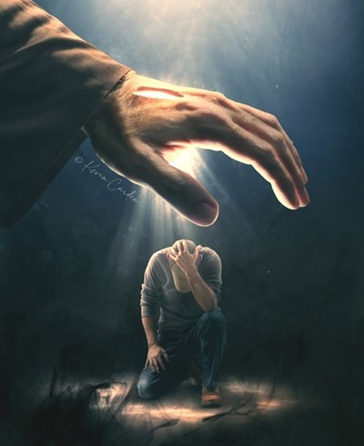
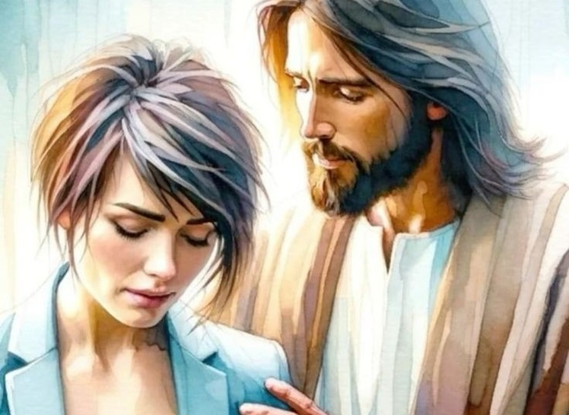
“Não temais, pois Eu estou contigo. Não desanimeis, pois Eu sou o teu Deus que te fortalece. Eu sempre te ajudarei, sempre te sustentarei com a mão direita da minha justiça". (Isaías 41:10)

Slide 3
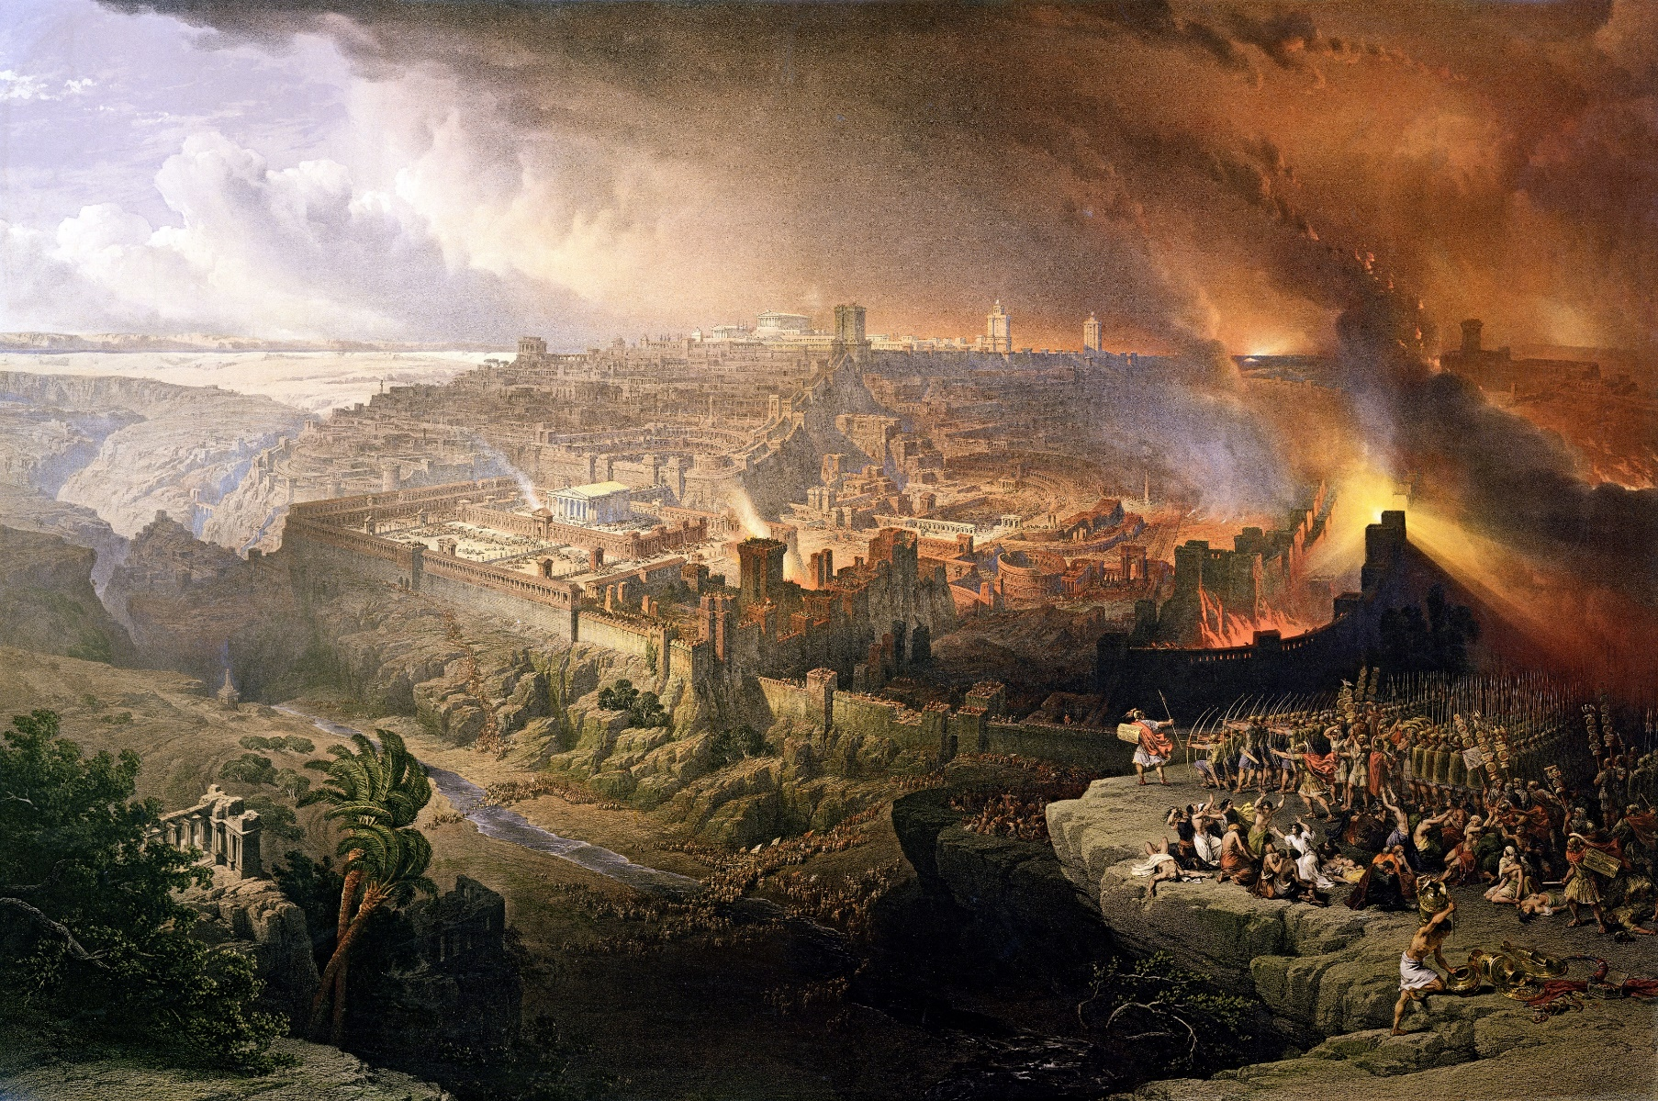
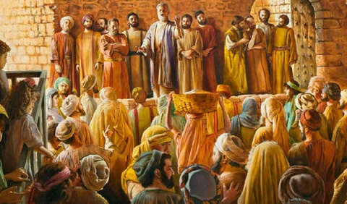
O ano 70 marcou o fim de Israel como nação. Embora tenha sido Roma que arrasou Jerusalém e o Templo, foram outros os poderes envolvidos nessa guerra.
Por um lado, Satanás incitou Israel a rejeitar o Messias e, em seguida, reivindicou seu direito de destruir a nação.
Por outro lado, Deus advertiu repetidamente sobre as consequências de rejeitá-lo; atrasou a execução da sentença; e preparou um povo, a Igreja, para tomar a tocha da verdade e iluminar o mundo com a mensagem do amor de Deus.
Lições da destruição de Jerusalém:
A rejeição do amor de Deus.
O cuidado de Deus por seu povo.
Lições dos primeiros cristãos:
Fidelidade na Perseguição.
Ajuda ao necessitado.
Amor, nosso sinal de identidade.

Slide 4
LIÇÕES DA DESTRUIÇÃO DE JERUSALÉM

Slide 5
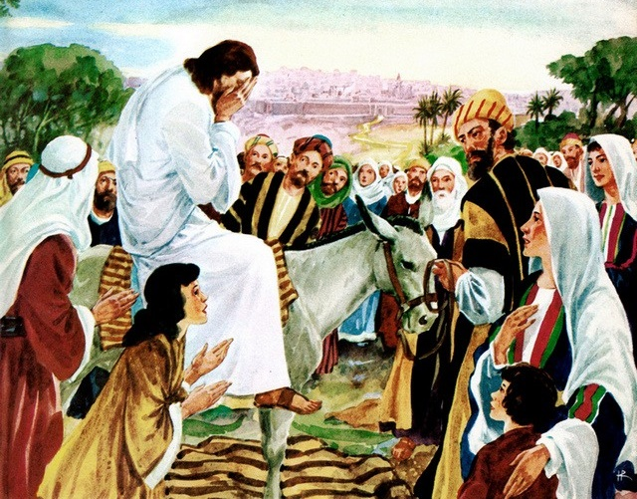
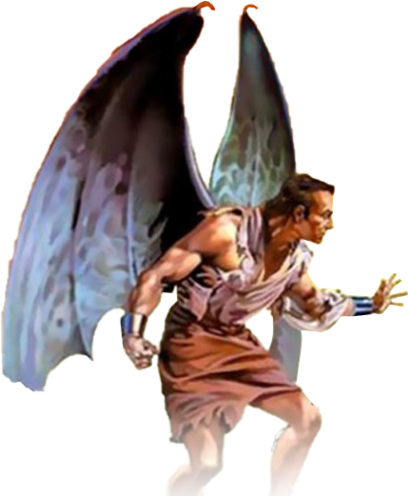
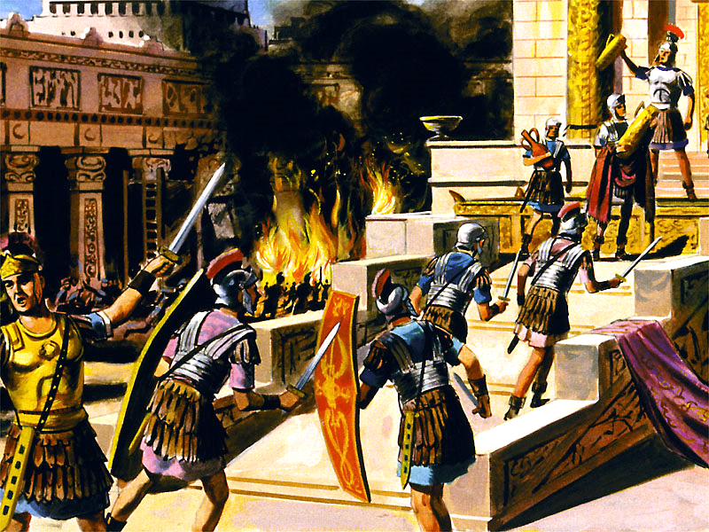
A REJEIÇÃO DO AMOR DE DEUS
"Jerusalém, Jerusalém, que matas os profetas e apedrejas os que te são enviados! Quantas vezes eu quis reunir seus filhos, como uma galinha reúne seus filhotes sob suas asas, mas tu não quiseste!" (Mateus 23:37)
Jesus chorou ao se aproximar de Jerusalém (Lucas 19:41-44). Ele sabia que eles sofreriam as consequências merecidas de sua rejeição obstinada aos chamados amorosos de Deus (Mt. 23:37).
Chorou porque a tragédia poderia ter sido evitada. Porque Deus nos ama tanto que não quer que ninguém morra, mas que todos tenham a vida eterna (Jo. 5:39-40; Ez. 18:31-32).
A história nos diz que os judeus se rebelaram em 66 d.C. contra os abusos romanos. As várias facções judaicas lutaram entre si, enquanto os romanos sitiaram a cidade. No ano 70 tudo acabou. Tito destruiu Jerusalém e o Templo. Um milhão de judeus pereceram.
Mas a história não nos conta como Satanás incitou os judeus à rebelião e os romanos à vingança. A destruição de Jerusalém foi obra direta do diabo. Ao se afastar da fonte da vida, Israel ficou à mercê de um inimigo que busca apenas a destruição e a morte.

Slide 6
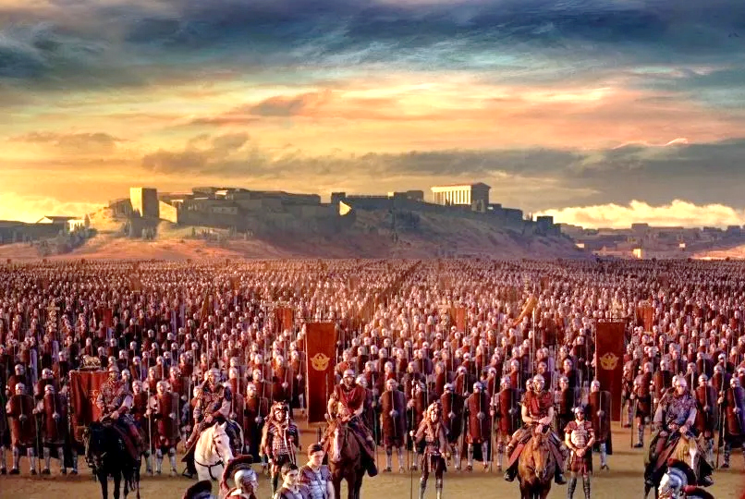
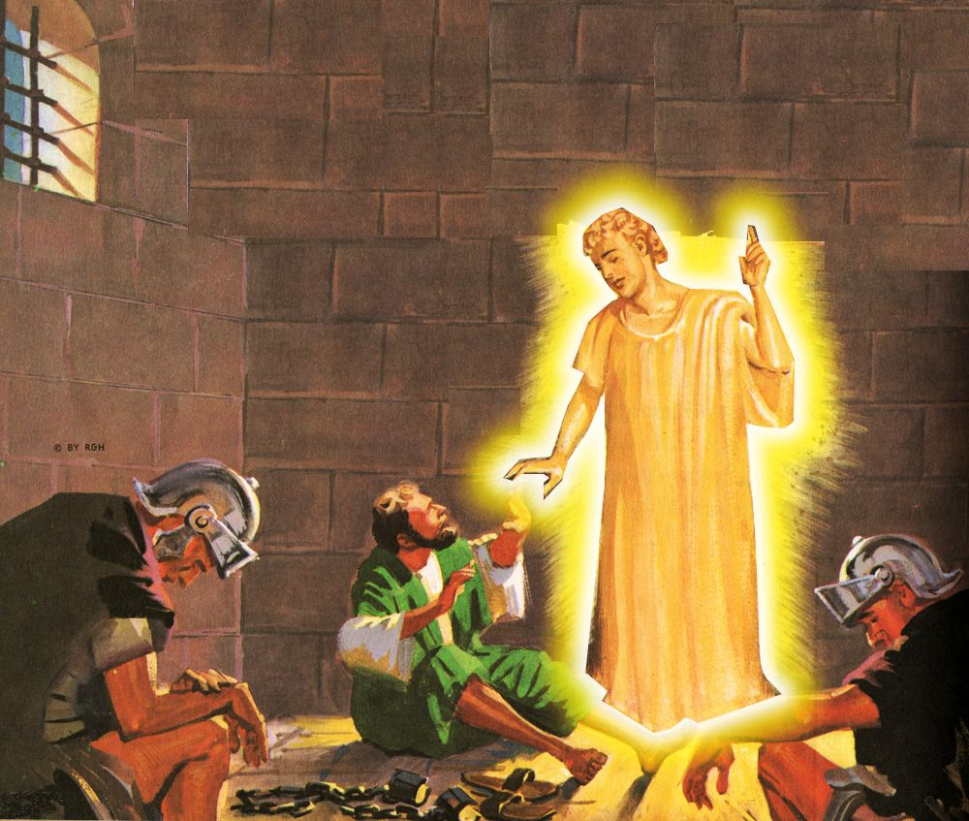
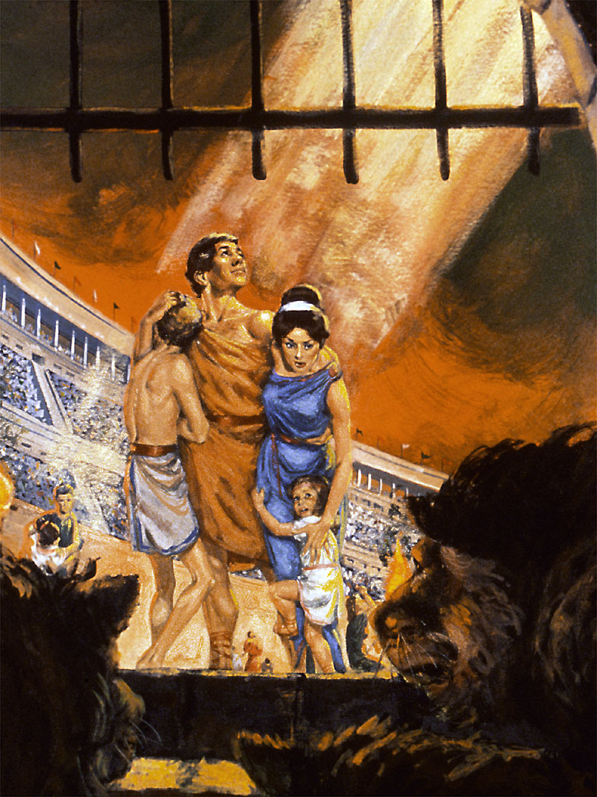
O CUIDADO DE DEUS COM SEU POVO
“Não temais, pois Eu estou contigo; não desanimeis, pois Eu sou o teu Deus que te esforça; Eu sempre vos ajudarei, sempre vos sustentarei com a mão direita da minha justiça” (Isaías 41:10)
Em Seu amor, Deus deu uma chance a qualquer um que quisesse ser poupado da destruição. Ele deu um sinal: Jerusalém cercada por exércitos (Lc. 21:20).
Caio Cestio Galo cumpriu esse sinal no ano 66. O cerco foi levantado, e o líder zelote Eleazar Ben Simon perseguiu os romanos e os derrotou.
Todos os que creram nas palavras de Jesus aproveitaram aquele momento em que Jerusalém foi deixada desprotegida para fugir.
Alguns meses depois, Nero enviou Vespasiano para acabar com a rebelião. De 67 a 70, o cerco foi permanente.
Deus é capaz e está disposto a proteger Seus filhos, mesmo nos momentos mais difíceis (Sl. 46:1; Is. 41:10). No entanto, muitos perderam a vida por sua fidelidade a Deus (Heb. 11:35-38).
Por que alguns são protegidos e outros, aparentemente, abandonados por Deus?

Slide 7
“A misteriosa providência que permite aos justos sofrer perseguição nas mãos dos ímpios tem sido motivo de grande perplexidade para muitos que são fracos na fé. Mesmo há aqueles que são tentados a abandonar sua confiança em Deus porque Ele permite que os homens mais vis prosperem, enquanto os melhores e os mais puros são afligidos e atormentados por seu poder cruel. Como é possível, dizem eles, que Aquele que é toda justiça e misericórdia e cujo poder é infinito tolere tamanha injustiça e opressão? Isso é uma questão que nos diz respeito. Deus nos deu provas suficientes de Seu amor, e não devemos duvidar de Sua bondade porque não entendemos os atos de Sua providência”
E. G. W. (O Grande Conflito, pg. 44)

Slide 8
LIÇÕES DOS PRIMEIROS CRISTÃOS

Slide 9
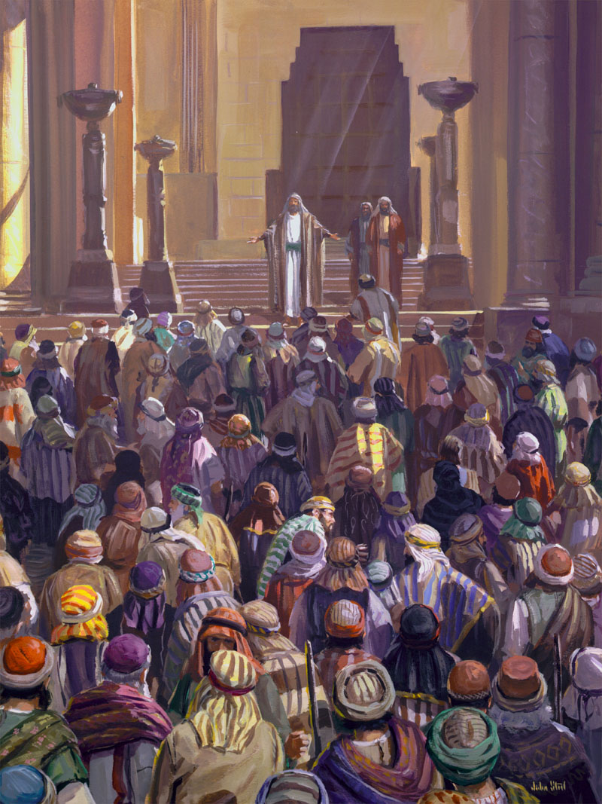
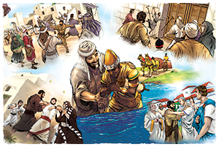
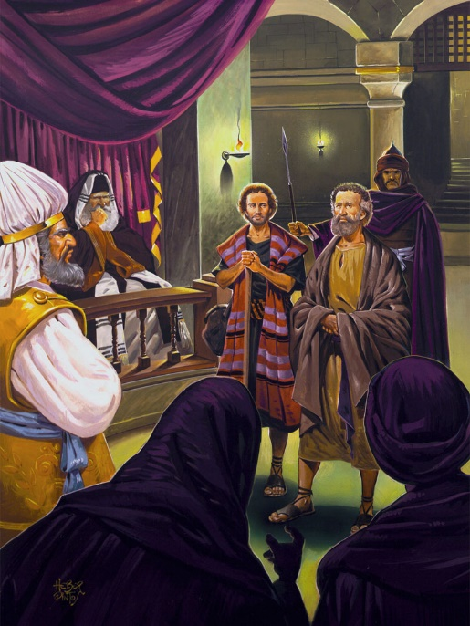
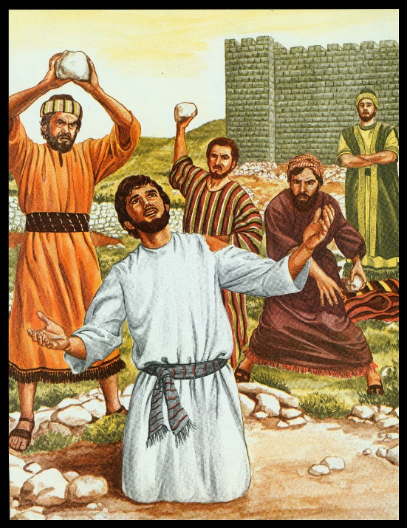
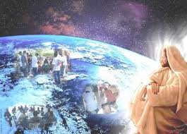
FIDELIDADE NA PERSEGUIÇÃO
“E Saulo assolava a igreja e, indo de casa em casa, arrastava homens e mulheres, e os entregava à prisão" (Atos 8:3)
Os primórdios foram verdadeiramente encorajadores: conversões aos milhares (Atos 2:41; 4:4); os crentes pregavam com poder (Atos 4:31; 5:42).
Mas o inimigo estava inquieto. Primeiras ameaças (Atos 4:17-18); depois castigos (Atos 5:40); finalmente, a morte (Atos 7:59).
Por causa da perseguição de Saulo, os discípulos foram dispersos (Atos 8:1). Mas longe de ser extinta, graças à fidelidade dos crentes, brilhou com muito mais brilho em todo o mundo conhecido (Atos 1:11). 8:4; 11:19-21; Ro. 15:19; Col. 1:23).
Jesus havia dado à Sua Igreja uma comissão e o poder de levá-la adiante (Atos 1:8). Nenhum poder, físico ou espiritual, pode impedir o avanço do evangelho (Mt. 16:18). "Se Deus é por nós, quem será contra nós!" (Ro. 8:31 DHHe)

Slide 10
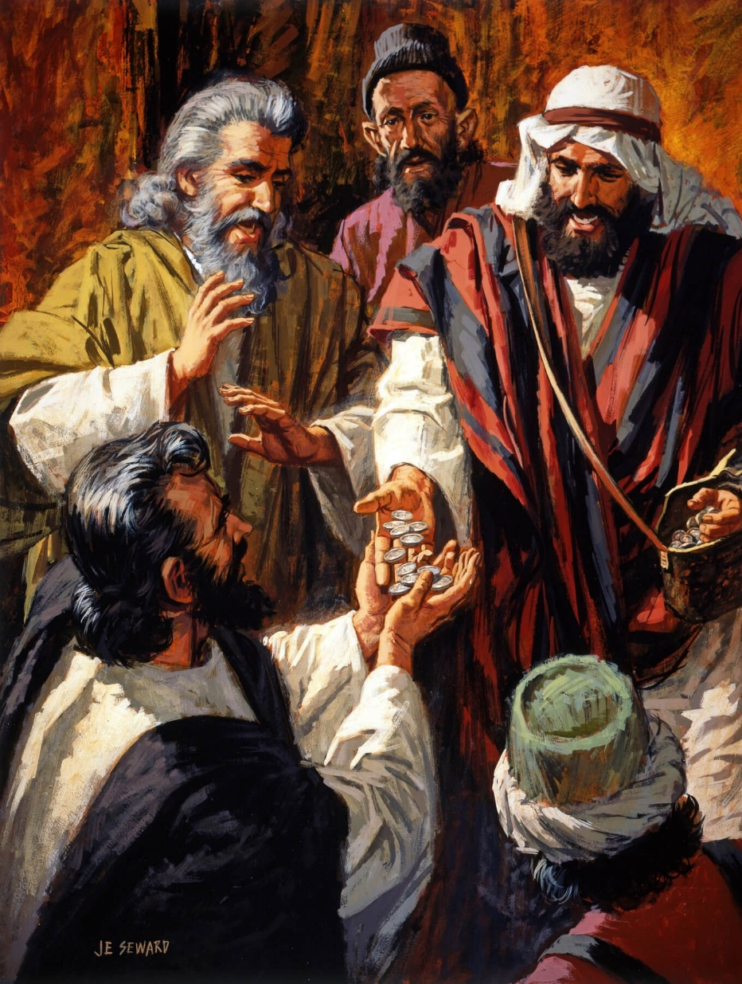
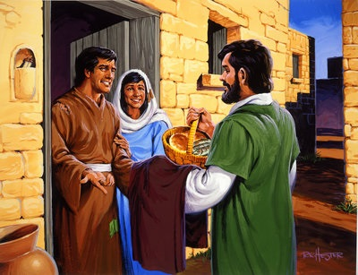
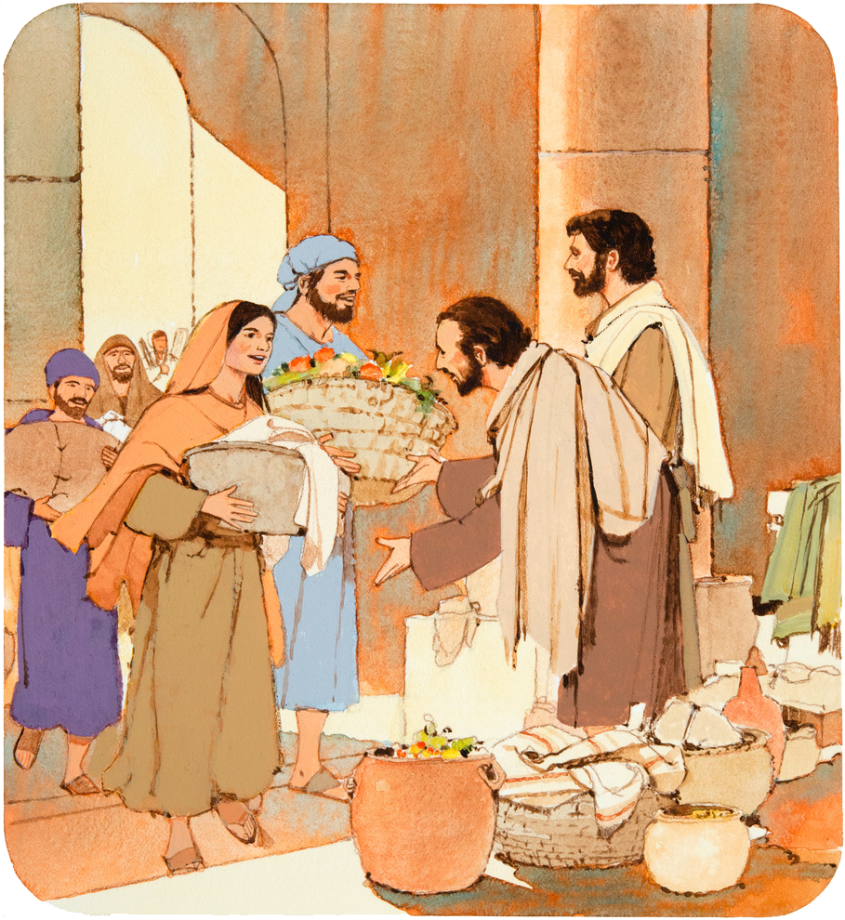
AJUDA AO NECESSITADO
“e vendiam suas propriedades e seus bens, e os distribuíram a todos de acordo com suas necessidades" (Atos 2:45)
Que efeito o evangelho teve sobre os primeiros cristãos (Atos 1:11, 2:42-47)?
Criam na doutrina de Jesus
Os que tinham o dom, curavam os doentes
Tinham todas as coisas em comum
Partilhavam o que tinham com os necessitados
Tinham reuniões públicas
Reuniam-se nas casas, onde celebravam a Santa Ceia
Viviam com alegria e simplicidade de coração
Louvavam a Deus
Como embaixadores de Cristo, imitavam Jesus. Ao cuidar das necessidades daqueles que os rodeavam, conquistaram o favor de toda a aldeia.
Como então, a Igreja deve caracterizar-se pelo amor dos cristãos uns pelos outros e pela solicitude pela sua comunidade.

Slide 11
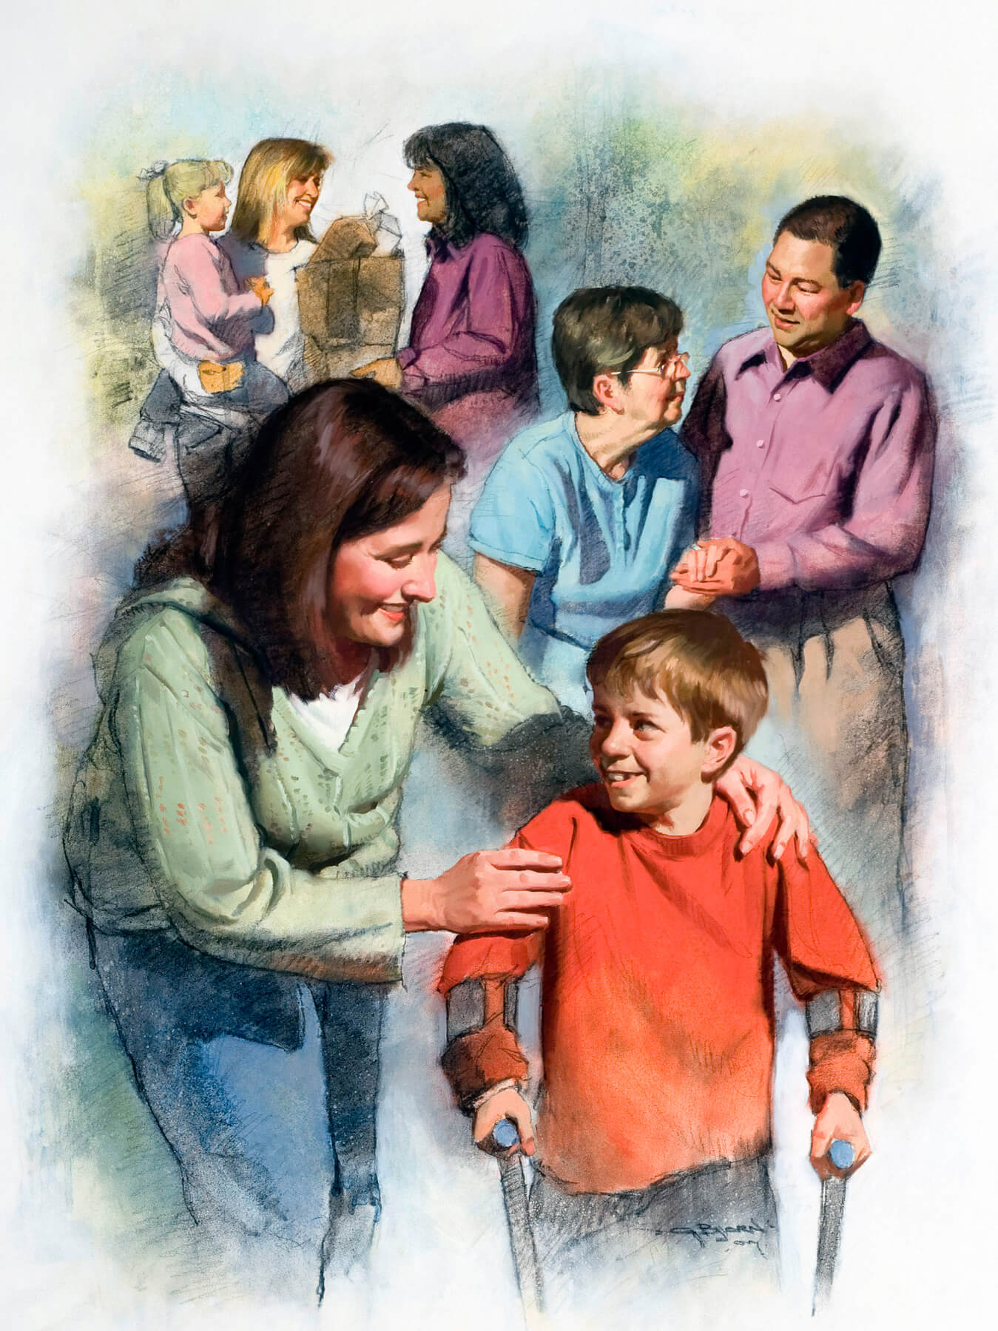
AMOR, NOSSO SINAL DE IDENTIDADE
“Nisto todos saberão que sois meus discípulos, se vos amardes uns aos outros" (João 13:35)
Cada uma das partes envolvidas no conflito cósmico tem suas próprias características: Satanás odeia e destrói; Deus ama e restaura.
Os seguidores de um lado ou de outro agem de acordo com esses padrões. Se seguirmos a Deus, O mostraremos através do amor demonstrado aos outros (1 Jo. 4:20-21).
Os cristãos nos séculos II e III praticaram o amor altruísta. Durante duas grandes pandemias (em 160 e 265 d.C.), eles se dedicaram a cuidar das pessoas afetadas, sem levar em conta sua própria segurança.
Se entregaram por amor e beneficiaram milhões de pessoas. Mas não chamaram a atenção para as suas pessoas, mas para aquele por quem estavam dispostos a dar a vida, o seu Salvador: Jesus.

Slide 12
“É privilégio de cada alma ser um canal vivo através do qual Deus pode comunicar ao mundo os tesouros da Sua graça, as riquezas insondáveis de Cristo. Não há nada que Cristo deseje tanto como agentes para representar Seu Espírito e caráter para o mundo. Não há nada de que o mundo precise mais do que a manifestação do amor do Salvador por meio da humanidade. Todo o céu está esperando que haja canais através dos quais o óleo santo possa ser derramado para que seja uma alegria e uma bênção para os corações humanos”
E. G. W. (Parábolas de Jesus, pg. 345)

